Slide 1
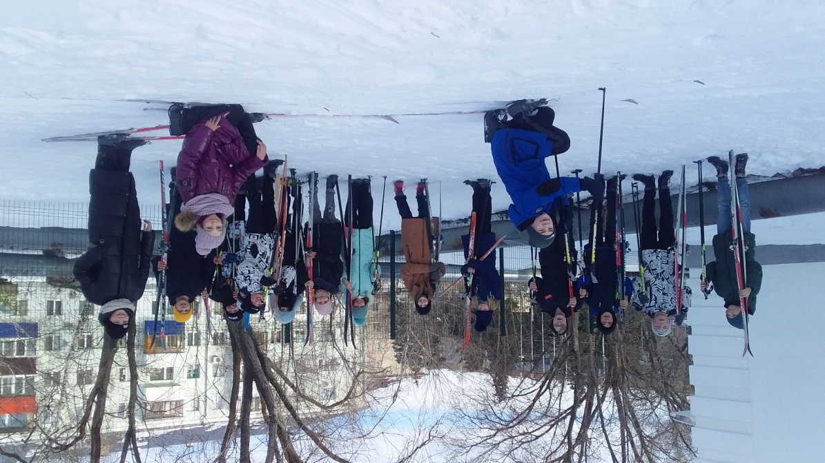
ДЕНЬ ЗДОРОВЬЯ
Государственное бюджетное общеобразовательное учреждение Самарской области средняя общеобразовательная школа «Центр образования» городского округа Чапаевск Самарской области
Отчет о проведенных мероприятиях в 2022-2023 учебном году

Slide 2
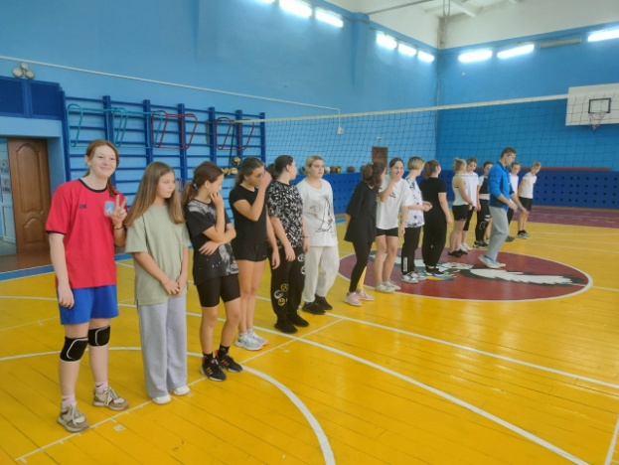
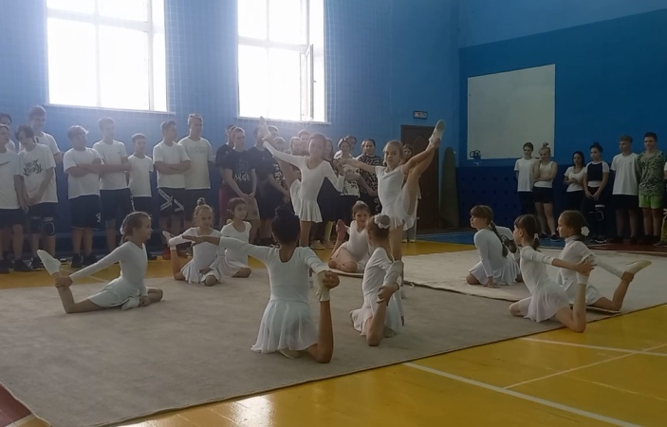
18.10.2022 – «Спорт – против наркотиков!»
Под таким девизом прошел день здоровья.
Ребята участвовали в городском спортивном
турнире по волейболу. Открывали турнир
юные гимнастки группы «Стрекоза».
Нет – наркотикам! Да – физкультуре и здоровью!

Slide 3
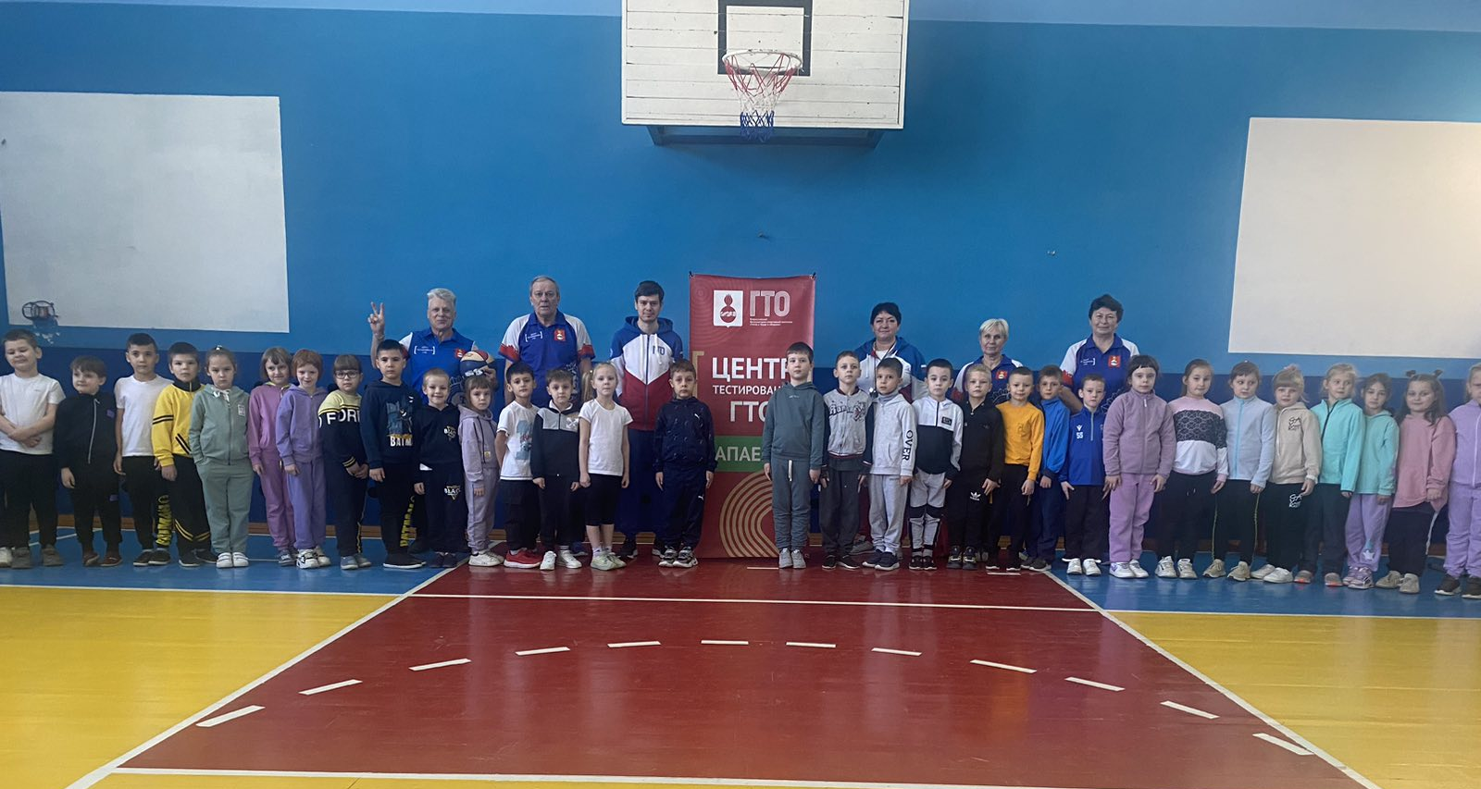
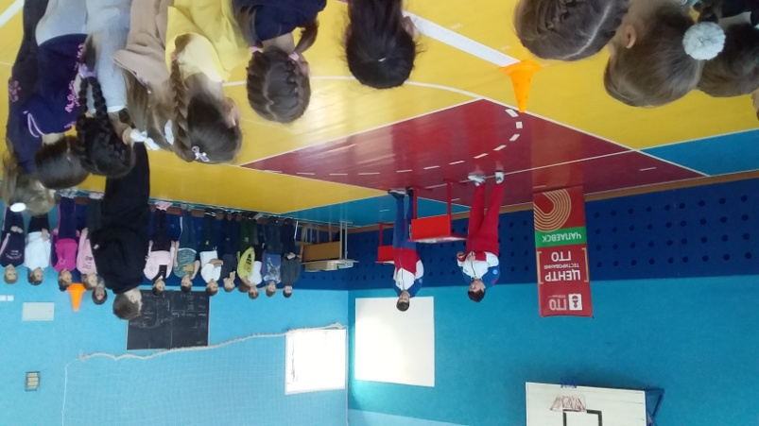
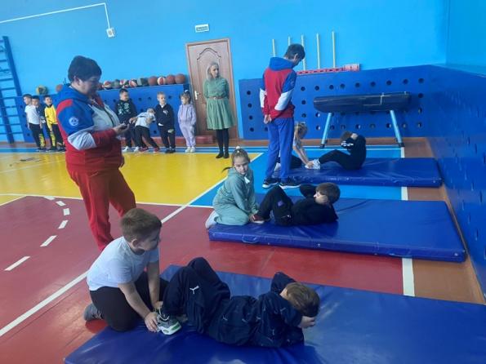
08.12.2022 г. – День здоровья «Мы в ГТО».
Быть здоровым всегда – вот цель человека! А это значит - заниматься физической культурой ! А проверить свои успехи помогает выполнение испытаний ВФСК «Готов к труду и обороне»!

Slide 4
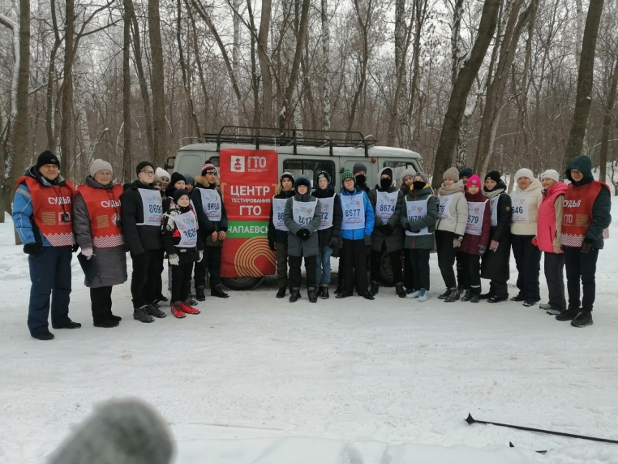
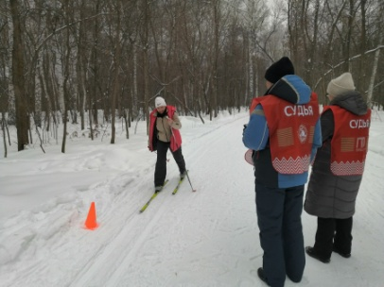
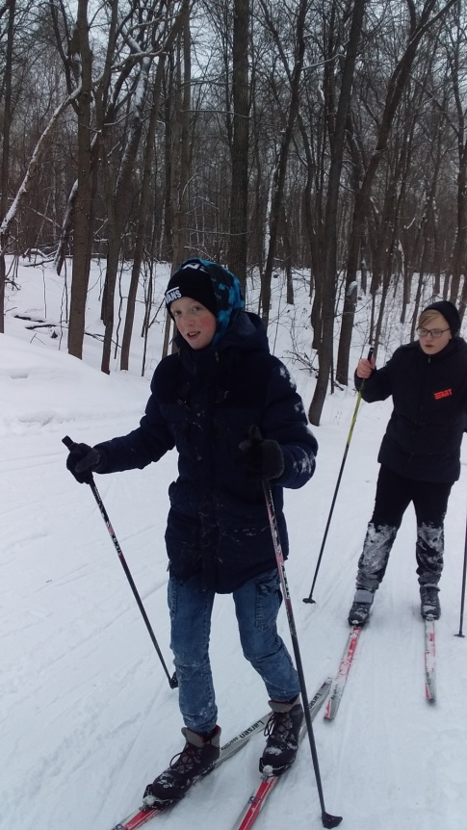
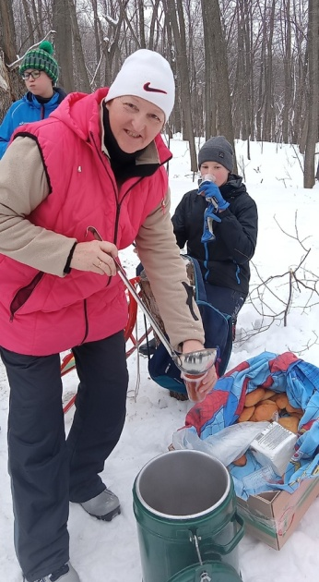
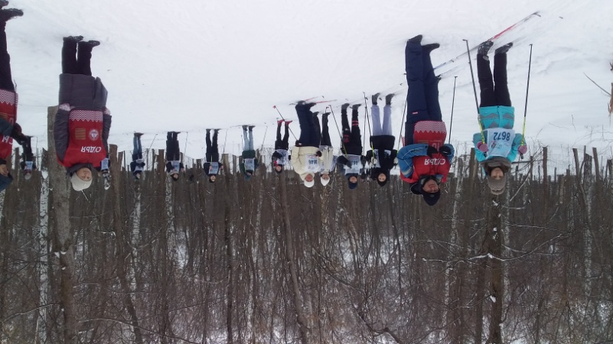
10.02. 2023 г. – «Моя Лыжня России»
Зима – прекрасное время для занятий спортом и закаливания. Участие в соревнованиях «Лыжня России» – еще и тренировка силы духа. Ребята не только соревновались между собой, но и выполнили нормативы ВСФСК ГТО по лыжным гонкам.

Slide 5
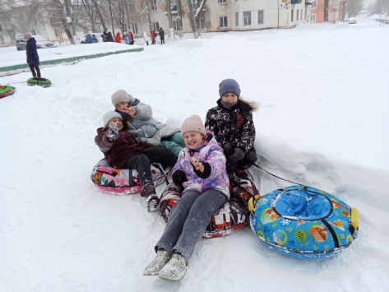
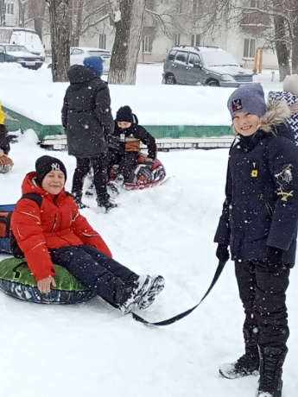
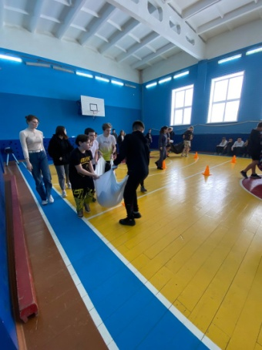
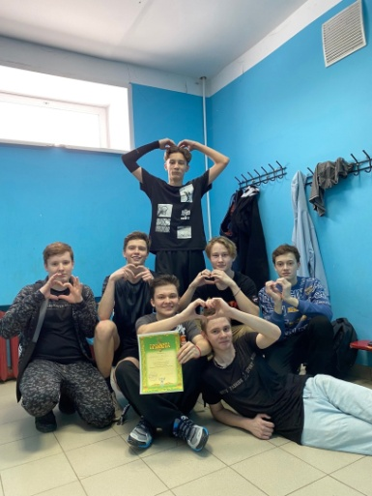
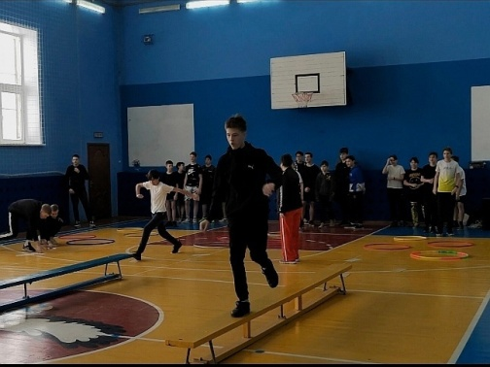
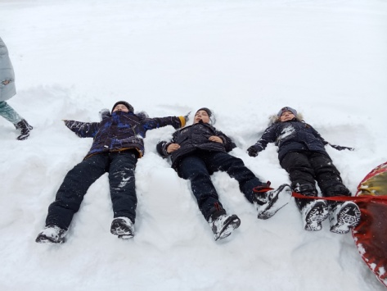
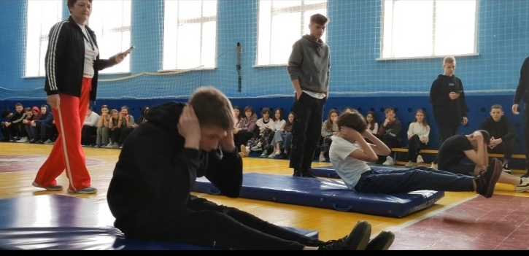
26.02.2023 – День здоровья «Своих не бросаем!»
День здоровья в третьей четверти дает заряд энергии для продолжения учебы. Соревнования укрепляют тело и дух, а свежий зимний воздух дает закалку. Спортивно-военная игра «Своих не бросаем!», конкурс стенгазет на тему ЗОЖ, подвижные игры на свежем воздухе – вот яркое и динамичное наполнение Дня Здоровья!

Slide 6
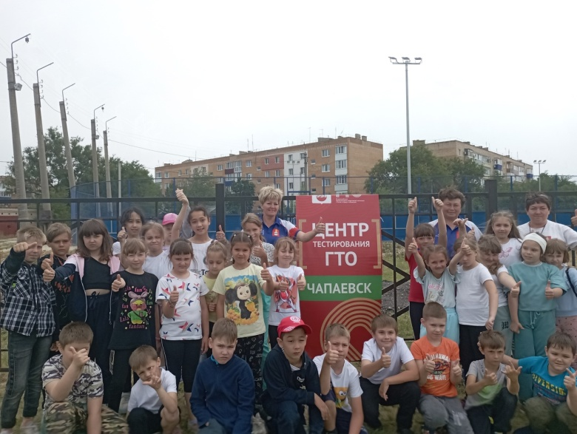
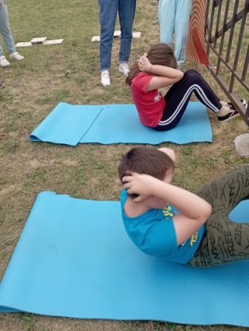
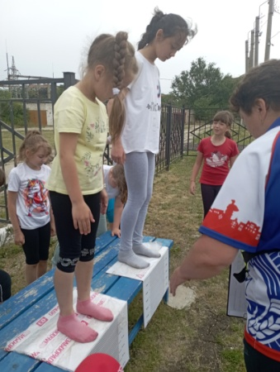
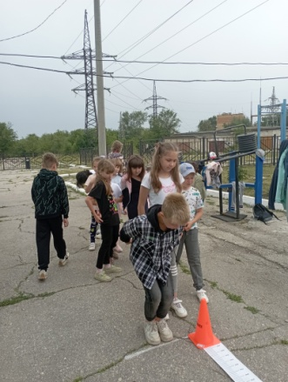
16.06.2023г. – « Фестиваль ЗДОРОВЬЯ с ГТО»
Внимание к здоровью уделяется в каждой стране. Ведь здоровый народ – сильное государство. Для этого все должны быть сильными и ловкими. Занимаясь физической подготовкой , ребята могут быть уверены, что все нормативы ГТО им покорятся с первой попытки!

Slide 7
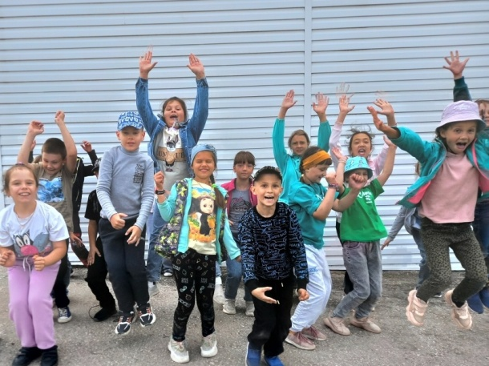
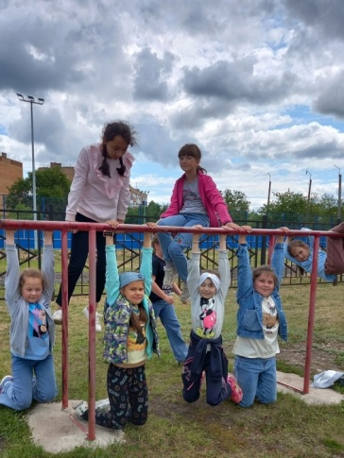
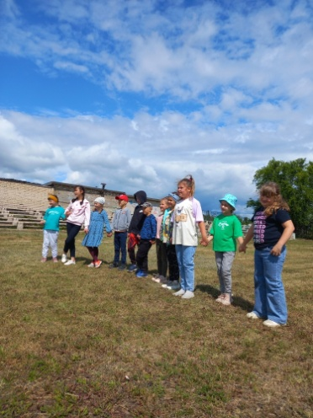
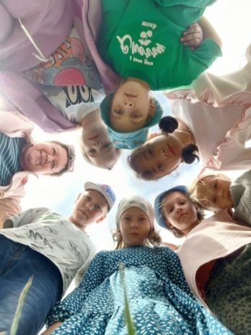
21.06.2023 г. - «Каникулы продолжаются!»
В предверьи Международного Олимпийского дня ребята ЛДП «Спортландия» познакомились с историей возникновения Олимпийских игр, приняли участие в спортивных состязаниях, провели интересные игры для сплочения команды.

Slide 8
Подробная информация о проведенных мероприятиях доступна по ссылкам:
https://vk.com/public199562558?w=wall-199562558_1721
https://vk.com/public199562558?w=wall-199562558_1357
https://vk.com/public199562558?w=wall-199562558_2349
https://vk.com/public199562558?w=wall-199562558_3414
https://vk.com/public199562558?w=wall-199562558_3371
https://vk.com/public199562558?w=wall-199562558_2362
https://vk.com/public199562558?w=wall-199562558_2347
https://vk.com/public199562558?w=wall-199562558_2197

